Slide 1
Deutsche Qualität
Buch Seite 82 – Übungsheft Seite 53

Slide 2
Synonymen
das Automobilwerk
das Unternehmen
Autos herstellen
eine Firma gründen
Wagen produzieren
die Fahrzeugfabrik
einen Betrieb gründen
der Betrieb

Slide 3
Deutsche Qualität
Buch Seite 82 – Übungsheft Seite 53

Slide 4
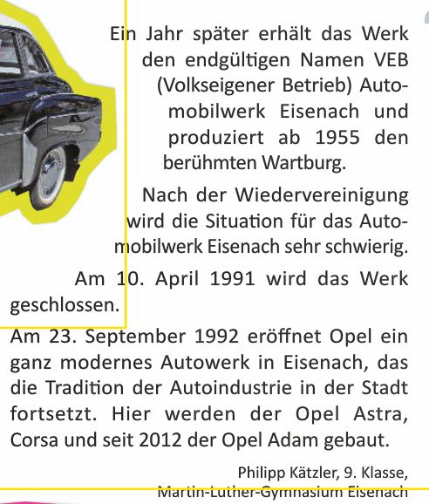

Slide 5
In Eisenach wird Automobilgeschichte geschrieben!
Nr |  | Im Jahre
 | BMW wird enteignet. | 1945
 | Die Fahrzeugfabrik Eisenach wird von BMW übernommen.
 | Deutschland wird wiedervereinigt.
 | Die esten Wartburg-Wagen werden hergestellt.
 | Das Automobilwerk Eisenach wird geschlossen.
 | Die erste Fabrik wird in Eisenach gegründet.
3 | Der Erste Weltkrieg beginnt. | 1914
 | Opel baut ein modernes Autowerk in Eisenach.
 | Der Zweite Weltkrieg ist zu Ende.
 | Der VEB Automobilwerk Eisenach wird gegründet.
6
4
1928
8
1990
2
1898
9
1991
1
1896
10
1992
5
1945
7
1953

Slide 6
BMW-Entwicklung
Die Bayerischen Motorwerke (BMW) werden 1916 in München gegründet.
Flugzeugmotoren werden produziert / hergestellt.
1928 wird die Fahrzeugfabrik Eisenach übernommen.
1945 wird BMW in Eisenach enteignet.
Das Werk in München, das während des Kriegs zerstört wurde, wird wieder aufgebaut, und es werden wieder Motorräder hergestellt.

Slide 7
BMW-Entwicklung
Ab 1952 produziert BMW auch wieder Autos.
1973 werden das BMW-Gebäude und das BMW-Museum gebaut, die im Jahre 2011 480 000 Besucher anzogen.

Slide 8
Wann wird es gegründet? Objectif: utiliser la forme passive
On utilise une forme passive lorsque le sujet subit l’action.
On le forme avec l’auxiliaire werden (au présent ou au passé) et le participe II du verbe.
On peut indiquer qui est l’auteur de l’action en introduisant le complément d’agent par la préposition von suivie du datif.
Am 3. Oktober 1990 wurde Deutschland wiedervereinigt.
Auxiliaire
de la voix passive (au prétérit)
Participe II
1820 wird die Firma von den zwei Brüdern gegründet .

Slide 9
RAPPEL: la conjugaison de werden
WERDEN (au présent)
ich werde
du wirst
er, sie wird
wir werden
ihr werdet
sie werden
WERDEN (au passé)
ich wurde
du wurdest
er, sie wurde
wir wurden
ihr wurdet
sie wurden

Slide 10
La valeur de WERDEN Übungsheft Seite 55, Nr1
Werden + infinitif
Ich werde euch durch die Fabrik führen.
Hier wird nicht geraucht.
Die Brüder Born sind sehr reich geworden.
Ein neues Werk wird von Opel gebaut.
Es wird Nacht.
Dieses Modell wird wohl teuer sein.
Futur
Werden + Participe passé
Passif
Sens propre « devenir »
Werden + Participe passé
Passif
Sens propre « devenir »
Probabilité

